Slide 1
课后作业
(1)请论述基于课堂教学过程评价的成绩预测与学业预警原理。
(2)请论述课堂评价与课程评价的异同。
(3)阅读报告：请列出近5年还在开展的国际教育评价项目及其评价指标。

Slide 2
学业成就评价简介
从研究角度来看，由于具有技术优势的教育技术专家更重视学习分析，通过对学生行为与情感的智能感知、来评价学生的学习状态与学业发展，使学业成就预测与预警成为一个研究热点[周楠2021][胡钦太2021][许炜2021]，成为一个仅有的具有研究热度与研究成果的智能评估工作，便于在教科书中进行集中论述。
学业成就是教学评估的重要指标，发布学业预警信息是教学评估的一个重要功能。影响学业成就的因素很多，主要有家庭环境与网络社交学习等课外因素和学生的课内表现因素。由于课堂教学过程分析研究的滞后，当前主要使用课外指标变量和线上学习信息、开展规模较大的数据分析研究，而线下实际课堂教学的抬头率和学习行为一般来自人工观察，数据量非常小，仅能够用于案例分析和探索性研究。

Slide 3
学业成就已有研究的现状分析

Slide 4
学业成就预测的因素

Slide 5
用于学生学业成就预测的指标体系

Slide 6
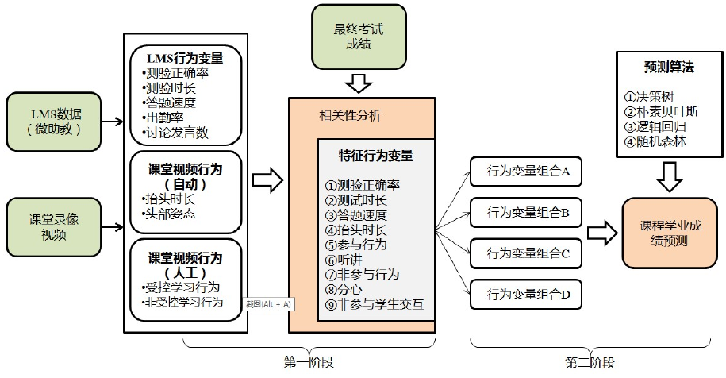
基于多数据源的学业成就预测与预警系统架构 [许炜2021]

